Slide 1


BÀI 14:
QUYỀN VÀ NGHĨA VỤ
LAO ĐỘNG (T2)

Slide 2
Bài 14: Quyền và nghĩa vụ lao động của công dân (Tiết 2)
1. Khái niệm lao động.
2. Vai trò của lao động.
3. Lao động là quyền và nghĩa vụ của công dân.
4. Hợp đồng lao động
5.Vai trò của Nhà nước

Slide 3
Nhà nước tạo điều kiện gì cho người lao động?

Slide 4

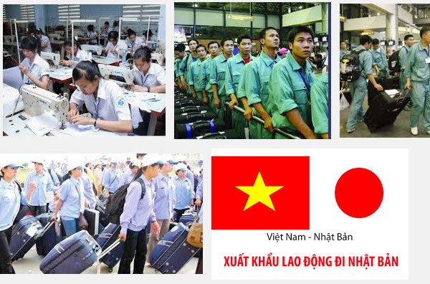
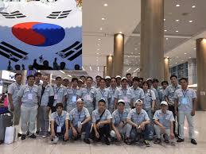
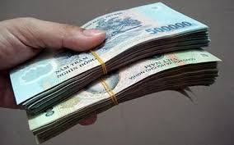

Slide 5



5. Vai trò của Nhà nước:
*Khuyến khích, tạo điều kiện cho tổ chức, cá nhân trong và ngoài nước đầu tư sản xuất giải quyết việc làm cho người lao động.
*Tạo điều kiện thuận lợi thu hút dạy nghề, học nghề, sản xuất kinh doanh, tự tạo việc làm.

Slide 6
Bài 14: Quyền và nghĩa vụ lao động của công dân (Tiết 2)
1. Khái niệm lao động.
2. Vai trò của lao động.
3. Lao động là quyền và nghĩa vụ của công dân.
4. Hợp đồng lao động
5.Vai trò của Nhà nước
6. Quy định của Nhà nước

Slide 7
Nhà nước quy định thế nào với người lao động?

Slide 8
6. Quy định của Nhà nước
* Cấm sử dụng người dưới 18 tuổi làm việc nặng nhọc, nguy hiểm, tiếp xúc với các chất độc hại.
* Cấm trẻ em chưa đủ 15 tuổi vào
làm việc …
* Cấm lạm dụng cưỡng bức , ngược đãi người lao động.

Slide 9
Bài 14: Quyền và nghĩa vụ lao động của công dân (Tiết 2)
I. NỘI DUNG BÀI HỌC
1. Khái niệm lao động.
2. Vai trò của lao động.
3. Lao động là quyền và nghĩa vụ của công dân.
4. Hợp đồng lao động
5.Vai trò của Nhà nước
6. Quy định của Nhà nước
II. BÀI TẬP

Slide 10


Trò chơi Ô chữ
?
1
T H I Ê N G L I Ê N G
?
2
C Ủ A C Ả I
?
3
T Ự D O
?
4
Đ Ấ T N Ư Ớ C
?
5
C Ô N G D Â N
?
6
C H Í N H S Á C H
N G H Ĩ A V Ụ
?
7
Câu 1: Điền vào chỗ trống: “Lao động là 1 nghĩa vụ … của mỗi công dân đối với Tổ Quốc. Ai cũng phải tùy khả năng mình mà tự nguyện tự giác tham gia lao động, góp phần xây dựng nước nhà.”
Câu 3: Mọi công dân có quyền gì khi sử dụng sức lao động của mình để chọn ngành nghề phù hợp với bản thân?
Câu 2: Lao động là hoạt động có mục đích của con người nhằm tạo ra cái gì?
Câu 6: Nhà nước đã đưa ra cái gì để khuyến khích, tạo điều kiện và giúp đỡ các tổ chức, cá nhân trong và ngoài nước?
Câu 7: Điền vào chỗ trống: “Lao động là quyền và ... của công dân.”
Câu 4: Lao động là nhân tố quyết định sự tồn tại, phát triển của ai?
Câu 5: Lao động là quyền và nghĩa vụ của ai?

Slide 11

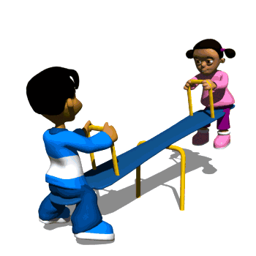

Ai nhanh tay hơn
1
8
2
7
3
6
4
5

Slide 12


Câu 1: “Trong xã hội ta, không có nghề nào thấp lém, chỉ những kẻ lười biếng, ỷ lại mới đáng xấu hổ. Người nấu bếp, người quét rác cũng như thầy giáo, kĩ sư, nếu làm tròn trách nhiệm thì đều vẻ vang như nhau..” Đó là câu nói của ai?
A. Hồ Chí Minh
B. Cao Bá Quát
A. Hồ Chí Minh
B. Cao Bá Quát
C. Võ Nguyên Giáp
C. Võ Nguyên Giáp
D. Trần Phú
D. Trần Phú

Slide 13

Câu 2: Pháp luật nhà nước Việt Nam ta cấm nhận trẻ em chưa đủ bao nhiêu tuổi vào làm việc?
A. 16
A. 16
B. 14
B. 14
D. 15.
C. 18.
D. 15.
C. 18.

Slide 14
Câu 3: Theo em nguồn thu nhập từ hoạt động lao động nào sau đây trái pháp luật?
B. Phục vụ nhà hàng.
A. Vận chuyển Ma túy.
B. Phục vụ nhà hàng.
A. Vận chuyển Ma túy.
C. Lao công
C. Lao công
D. Truyền dạy nghề thêu.
D. Truyền dạy nghề thêu.

Slide 15



2
3
5
Hết giờ
0
7
4
1
6
9
10
Câu 4: Những hành vi nào sau đây bị pháp luật nghiêm cấm?
8
Start
A. Từ chối nhận trẻ em dưới 15 tuổi vào làm việc.
B. Lạm dụng, bóc lột sức lao động của trẻ em.
C. Tự do chọn học nghề đúng với khả năng của bản thân.
D. Khuyến khích, tạo điều kiện việc làm cho người dân
E. Lợi dụng danh nghĩa dạy nghề để trục lợi.

Slide 16
Câu 5: Hằng, 16 tuổi, học hết lớp 9, do nhà đông em, gia đình khó khăn, Hằng muốn có việc làm để giúp đỡ bố mẹ. Theo em, Hằng có thể tìm việc bằng cách nào trong các cách sau đây?
B. Xin vào biên chế, làm việc ở các cơ quan nhà nước.
A. Nhận hàng của cơ sở sản xuất về làm gia công.
B. Xin vào biên chế, làm việc ở các cơ quan nhà nước.
A. Nhận hàng của cơ sở sản xuất về làm gia công.
D. Xin làm hợp đồng ở các công ty lớn.
C. Vay tiền ngân hàng để mở công ty.
D. Xin làm hợp đồng ở các công ty lớn.
C. Vay tiền ngân hàng để mở công ty.

Slide 17
Câu 6: Trong các quyền sau, quyền nào là quyền Lao động?
A. Quyền sở hữu tài sản.
A. Quyền sở hữu tài sản.
B. Quyền được tự do kinh doanh và thuê mướn lao động.
B. Quyền được tự do kinh doanh và thuê mướn lao động.
C. Quyền sử dụng đất.
C. Quyền sử dụng đất.
D. Quyền được thành lập công ty.
D. Quyền được thành lập công ty.

Slide 18
Câu 7: Ngày quốc tết lao động là ngày nào?
B. 07/05.
A. 06/05
B. 07/05.
A. 06/05.
D. 08/06.
C. 01/05
D. 08/06.
C. 01/05

Slide 19
Câu 8: Hành vi nào sau đây của người sử dụng lao động vi phạm Luật Lao động?
A. Đi xuất khẩu lao động chưa hết thời gian đã trốn về nước.
B. Nghỉ việc dài ngày không có lí do.
A. Đi xuất khẩu lao động chưa hết thời gian đã trốn về nước.
B. Nghỉ việc dài ngày không có lí do.
C. Kéo dài thời gian thử việc và không trả đủ tiền công theo thỏa thuận.
D. Tự ý bỏ việc không báo trước.
C. Kéo dài thời gian thử việc và không trả đủ tiền công theo thỏa thuận
D. Tự ý bỏ việc không báo trước.

Slide 20
Câu 7: Ngày quốc tết lao động là ngày nào?
B. 07/05.
A. 06/05
B. 07/05.
A. 06/05.
D. 08/06.
C. 01/05
D. 08/06.
C. 01/05

Slide 21
Phần 4: Về đích
Yêu cầu: Mỗi đội xem câu hỏi, hội ý trong vòng 1 phút và sau đó cử đại diện lên trả lời câu hỏi.

Slide 22
LAO ĐỘNG
- Hoạt động có mục đích, chủ yếu và quan trọng nhất của con người.
- Nhân tố quyết định sự tồn tại, phát triển của đất nước và nhân loại.
- Quyền và nghĩa vụ của công dân.
QUYỀN VÀ NGHĨA VỤ CỦA CÔNG DÂN
- Tự do sử dụng sức lao động để: học nghề, tìm kiếm việc làm, lựa chọn nghề nghiệp có ích cho xã hội và đem lại nguồn thu nhập cho bản thân và gia đình.
Có nghĩa vụ lao động: nuôi sống bản thân, gia đình, góp phần duy trì và phát triển đất nước.
Là nghĩa vụ đối với: bản thân, gia đình, xã hội, đất nước của mỗi công dân.

Slide 23
LAO ĐỘNG
- Nhà nước có chính sách khuyến khích, tạo điều kiện thuận lợi cho các tổ chức, cá nhân .
- Nhà nước khuyến khích, tạo điều kiện thuận lợi hoặc giúp đỡ đối với các hoạt động tạo ra việc làm, tự tạo việc làm, dạy nghề và học để có việc làm, sản xuất, kinh doanh thu hút lao động.
CẤM
- Nhận trẻ em chưa đủ 15 tuổi vào làm việc.
Sử dụng người lao động dưới 18 tuổi vào làm những công việc nặng nhọc, nguy hiểm hoặc tiếp xúc với các chất độc hại.
- Cưỡng bức, ngược đãi người lao động.

Slide 24
* HƯỚNG DẪN VỀ NHÀ
Học bài, làm các bài tập còn lại ở SGK
Ôn bài.
- Học kỹ bài cũ Xem trước bài 15:
+ Đọc nội dung bài
+ Xem bài tập
+ Tìm hiểu, tham khảo về các Pháp lệnh xử lí, trách nhiệm pháp lí của công dân.

